Slide 1
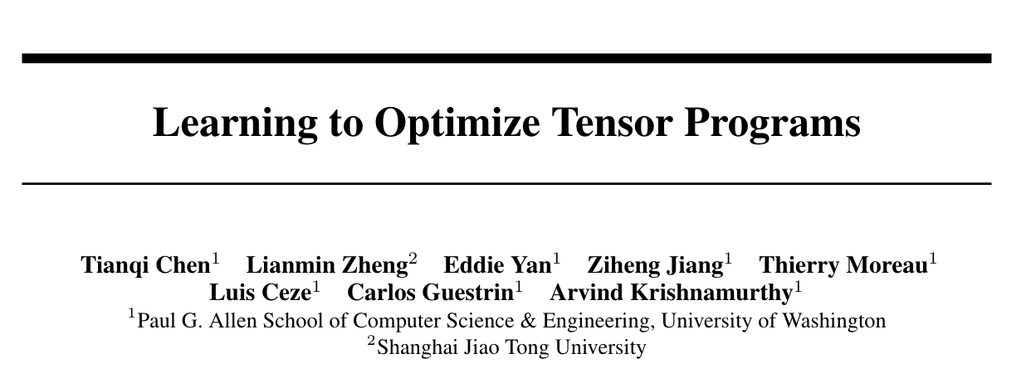
NeurIPS 2018

Slide 2
Abstract
手工算子只支持很少的服务级别GPU，这种依赖限制high-level 图优化，特别是部署到新的硬件设备的时候。
我们通过learning去解决这个问题。
通过学习domain-specific statistical cost models，在整个tensor operator可能的实现中去搜索。
我们通过在不同worload之间进行有效的模型迁移，进一步加速了搜索过程。
实验结果证明，性能与state-of-the-art的手工算子库好。

Slide 3
2 Problem Formalization
问题的形式化类似于超参数优化问题，但是有几点不一样：
Relatively Low Experiment Cost.
Domain-Specific Problem Structure.
Large Quantity of Similar Operators.
Two key prerequisites for automatic code generation:
Define an exhaustive search space S（包括所有的算子集合）
Efficiently find an optimal schedule in S
Polyhedral models 定义了一个搜索空间（挖坑）
schedule space 也定义了一个搜索空间，通过schedule
提高搜索空间S是一个重要的研究方向。高效的在空间中搜索也是一个重要的研究方向。

Slide 4
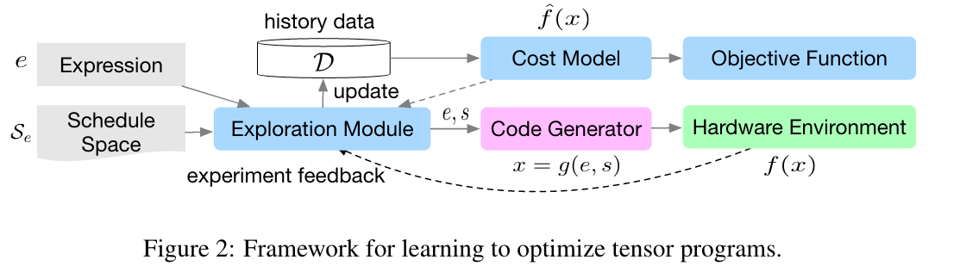
3 Learning to Optimize Tensor Programs

Slide 5
Statistical Cost Model
XGBoost
需要人工提取features，例如循环结构信息，向量化，循环展开……
用CPU就可以快速预测。
TreeGRU
不需要人工提取feature，将low-level AST变成embedding vector。
需要训练，影响预测速度。

Slide 6

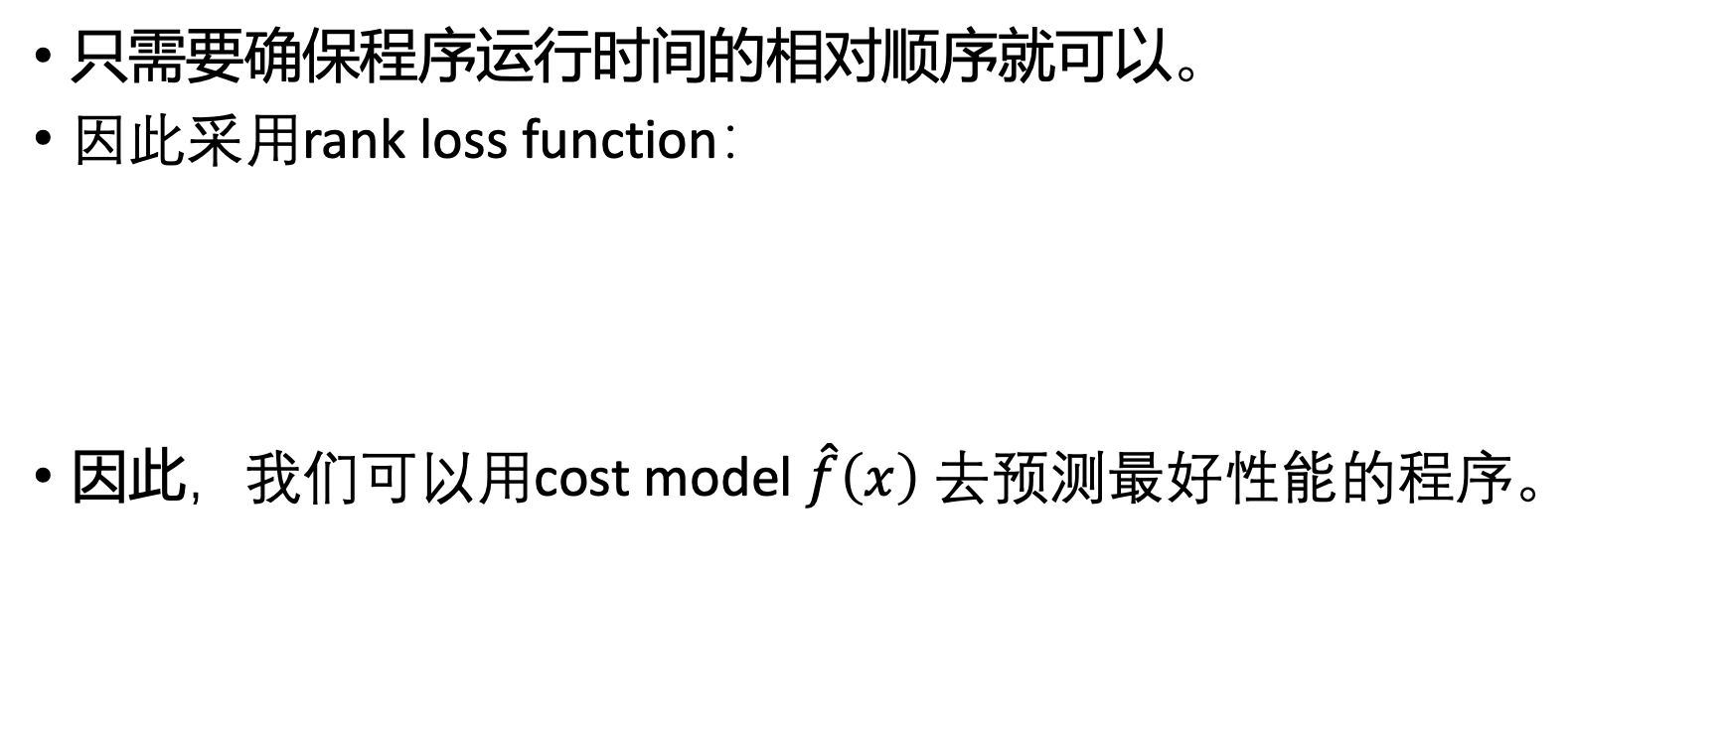
Training Objective Function
只需要确保程序运行时间的相对顺序就可以。
因此采用rank loss function：
因此，我们可以用cost model $\hat{f}\left(x\right)$ 去预测最好性能的程序。

Slide 7
Exploration Module
目的：训练cost model，用来从exploration space中挑选出性能好的调度组合
方式：
使用并行模拟退火，收集一个batch的数据
使用贪心子模函数，从这个batch中，根据子模函数的性能和多样性项，选择出得分高的batch个配置。
在真实环境中，运行这个batch中的所有配置，将数据存到Data中
根据Data中的数据，更新cost model
循环迭代多次，直到达到挑选出足够多的

Slide 8
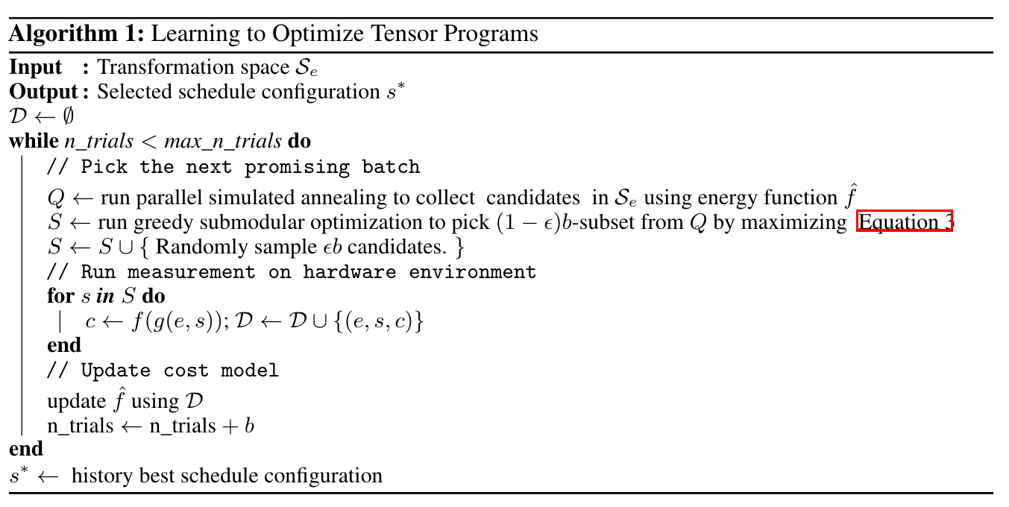
Exploration Module

Slide 9

Exploration Module
Diversity-Aware Exploration

Slide 10
Exploration Module
Uncertainty Estimator

Slide 11
4 Accelerating Optimization via Transfer Learning
迁移学习的关键是找到一个可以迁移的表示，这个表示对于不同任务来说是不变的。
Context features: Loop变量
Context relation features: Loop变量之间的关系

Slide 12
